Slide 1
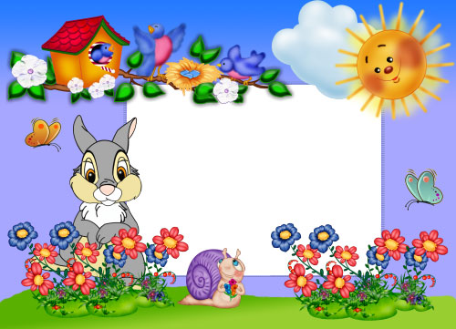
Интерактивная раскраска-тренажёр по теме «Сложение и вычитание
в пределах 20»
Математика 1 класс

Slide 2

Инструкция
Раскрась картинку.
Для этого найди правильные ответы
к каждому примеру.

Slide 3
8+2=
10
6
8

Slide 4

10-5=
6
5
4

Slide 5

5+4=
7
6
9

Slide 6

12+2=
14
10
11

Slide 7

17-4=
14
20
13

Slide 8

12-6=
8
6
9

Slide 9

12+7=
18
19
10

Slide 10

16-4=
12
14
15

Slide 11

10+6=
18
16
13

Slide 12

19+1=
20
18
12

Slide 13

15+2=
18
17
13

Slide 14

14-2=
15
12
16

Slide 15

Молодцы!

